Slide 1
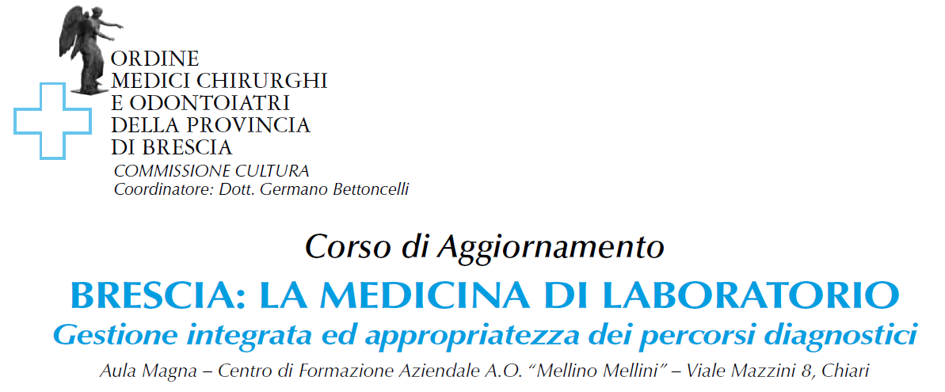

Slide 2

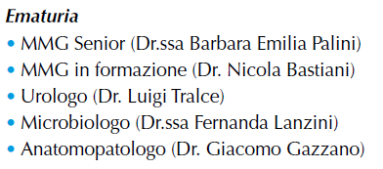

Slide 3
CASO CLINICO
Ematuria
Dr.ssa Barbara Emilia Palini – Dr. Nicola Bastiani

Slide 4


NICOLA 55 aa
Ieri sono andato in bagno e ho visto le urine completamente rosse…
Mi sono spaventato perchè ho avuto anche bruciore allora oggi sono venuto subito da lei!

Slide 5
NICOLA 55 aa
Anamnesi Patologica Remota
FA da 2 anni in TAO, Ex fumatore (10 sig/die per 20 anni), IPB
Anamnesi Patologica Prossima
Ieri: comparsa di ematuria franca (“urine rosse”), contestualmente presenza di stranguria e febbre con brivido (38,5°C)

Slide 6
Soggettività
  Sintomi: primo episodio, associato a febbre e disturbi irritativi minzionali, non poliuria, non pollachiuria
  Anamnesi farmacologica: Coumadin sec INR, Rytmonorm 150 X 2, Omnic 0,4 mg/die
  Anamnesi familiare: padre deceduto per k. Colon a 78 aa

Slide 7
Oggettività
PA 132/76mmHg FC 78bpmR
Cute e mucose rosee
Addome trattabile, lievemente dolorabile ai quadranti inferiori > a sinistra, Bloomberg negativo, Giordano negativo bilateralmente
Urostick: GR++, GB ++, Nitriti+

Slide 8
Valutazione
DIAGNOSI DIFFERENZIALE
Infezione?
Neoplasia Vescicale (Benigna/Maligna)?
K Alte Vie Escretrici?
Nefropatia?
Finta ematuria?
Calcolosi?

Slide 9

NICOLA
ESAME URINE + URINOCOLTURA + ev. antibiorgamma
CITOLOGIA URINARIA
ECOADDOME
(visita urologica?)

Slide 10
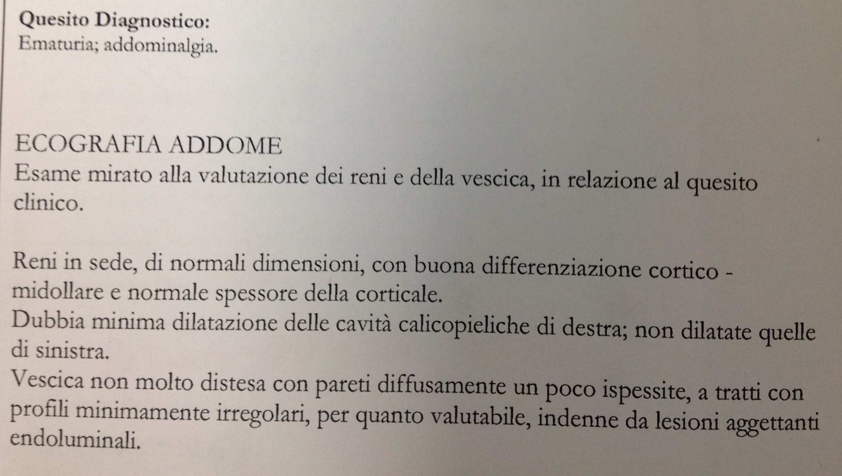
Esame Urine, urinocoltura ed Eco addome….negativi

Slide 11
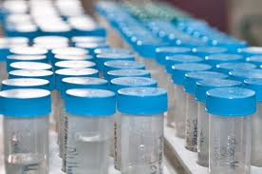
Citologico urinario
SU 3 CAMPIONI DI URINE
Campione 1
Presenza di cellule pavimentose delle basse vie urinarie e alcune cellule metaplastiche squamose, detriti cellulari, flora batterica e tappeto di globuli rossi.
Campione 2
Sovrapponibile al campione 1
Campione 3
Sovrapponibile al campione 1

Slide 12
Piano
Quando richiedere un’esame delle urine?
Quando richiedere un’urinocoltura con antibiogramma?
Qual è la corretta modalità di raccolta del campione?
Come leggere un esame urine…quali valori non devo sottovalutare?
Come lo interpreto?
Citologia urinaria…come e quando?
Un’ematuria in TAO è meno grave?
Con o senza bollino verde??
Lo mando in Pronto Soccorso?

Slide 13
La parola al clinico...
…COSA FARE?
Dott. Luigi Tralce

Slide 14
EMATURIA
MACROEMATURIA
Presenza di emazie nelle urine in quantità
tale da modificarne la colorazione
(almeno 1 ml di sangue in 100 di urina)
MICROEMATURIA
Presenza di emazie rilevabili solo all’esame microscopico del sedimento urinario
(più di 4-6 eritrociti per campo microscopico)
Notes:
14

Slide 15
PSEUDOEMATURIA
( falsa ematuria )
PIGMENTURIA
  Porfirinuria (porfiria)
  Emoglobinuria (emolisi)
  Mioglobinuria (rabdomiolisi)
  Urobilinogenuria (ittero)
Da ALIMENTI
  Barbabietole, rabarbaro, fave, coloranti
Da FARMACI
  Rifampicina, sulfamidici, nitrofurantoina
URETRORRAGIA
SANGUINAMENTO VAGINALE
Notes:
15

Slide 16
EMATURIA “MEDICA”
PRE-RENALE
  COAGULOPATIE (piastrinopenie, epatopatie, CID)
  EMOPATIE (leucemie, linfomi)
  EMOGLOBINOPATIE (drepanocitosi)
  TERAPIE PROTRATTE CON ANTICOAGULANTI
RENALE
  GLOMERULARE (glomerulonefriti in genere, M. di Berger)
  IMMUNOVASCOLARE (LES, granulomatosi di Wegener)
  TUBULARE (necrosi tubulare acuta)
  VASCOLARE (trombosi della vena renale, infarto renale, necrosi papillare)
Notes:
16

Slide 17

EMATURIA UROLOGICA
PATOLOGIE DELLA VIA ESCRETRICE E DELLA VESCICA (flogosi, neoplasie, calcolosi, traumi, TBC, endometriosi, malformazioni )
PATOLOGIE PARENCHIMALI RENALI
(neoplasie, traumi, TBC, FAV, malformazioni)
PATOLOGIE PELVICHE
(neoplasie retto sigma,ginecologiche)
PATOLOGIA PROSTATICA
(IPB, neoplasia, flogosi)
CAUSE IATROGENE
(endoscopia , cateterismo
radioterapia pelvica)

Slide 18

EMATURIA UROLOGICA
Età Sesso | ♀ | ♂
20-40 aa | Flogosi Calcolosi N. Vescicale
40-60 aa | Flogosi Calcolosi N. Vescicale | N. Vescicale Calcolosi Flogosi
> 60 aa | N. Vescicale Flogosi | IPB N. Vescicale Flogosi

Slide 19
L’EMATURIA MACROSCOPICA VA SEMPRE INDAGATA?
SI , con imaging , esami di laboratorio,
strumentali …
E sicuramente fino a quando non abbiamo la certezza di sede / origine dell’ematuria !

Slide 20
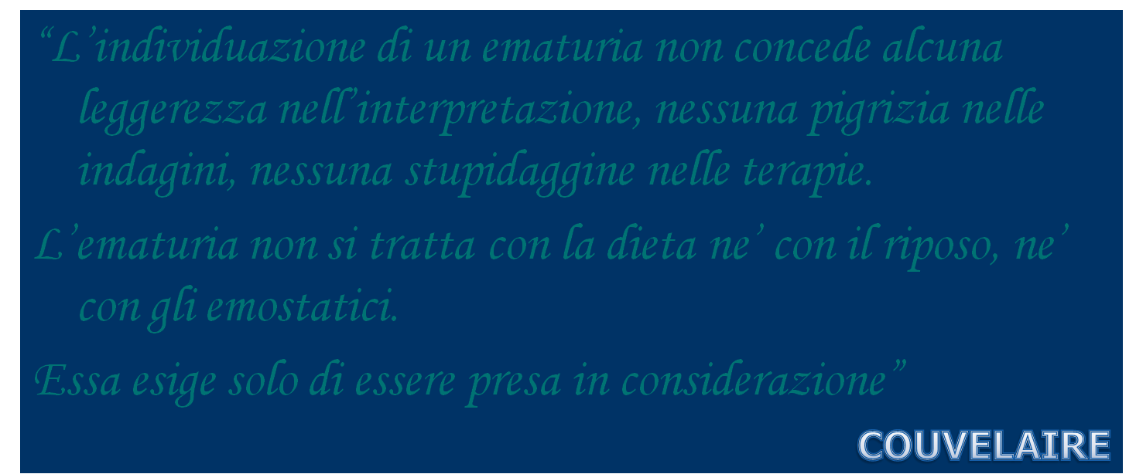

DAL SECOLO SCORSO…….

Slide 21
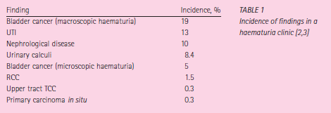

EMATURIA
Mostafid AND Persad, BJU Int, 2010
20% dei pazienti che giungono alla nostra osservazione hanno avuto ematuria

Slide 22

L’EMATURIA MACROSCOPICA E’ UNA URGENZA ASSOLUTA ?
POSSIAMO DEFINIRLA UNA URGENZA DIFFERITA (DIFFICILMENTE DETERMINA UNO SHOCK EMORRAGICO ( POLITRAUMI )
PUO’ PORTARE IL PAZIENTE IN PS PER RITENZIONE URINARIA DA COAGULI

Slide 23
DIAGNOSTICA UROLOGICA
ANAMNESI,ESAME OBIETTIVO
( esplorazione rettale e vaginale )
ECO APPARATO URINARIO,CITOLOGIA
CISTOSCOPIA FLESSIBILE
IMAGING CON CONTRASTO
CISTOSCOPIA IN CORSO DI EMATURIA

Slide 24
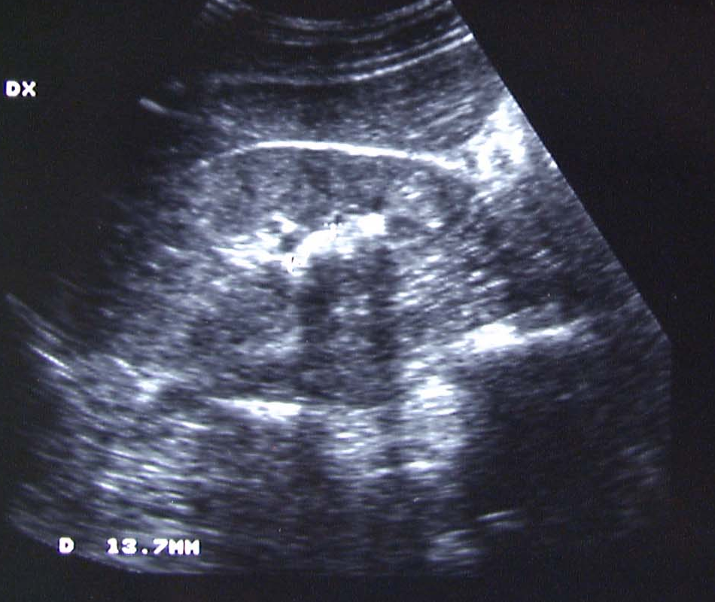
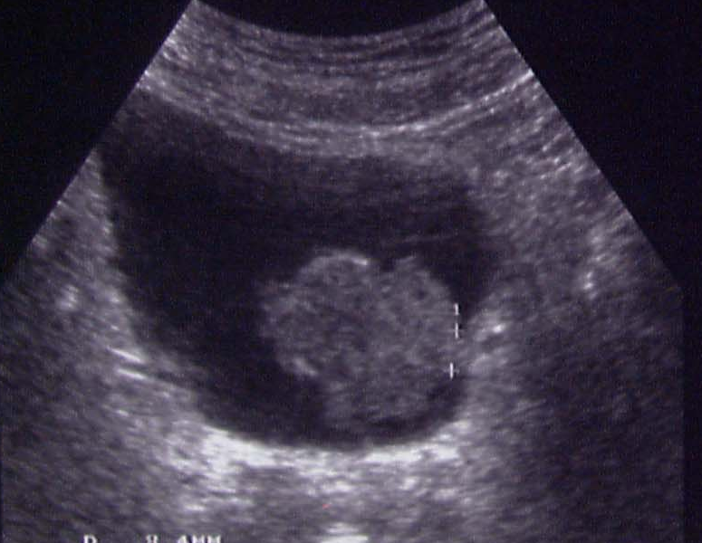
ECOGRAFIA APPARATO URINARIO
Valutazione spessore e caratteristiche del parenchima renale
Valutazione via escretrice
Valutazione vescica e prostata
Notes:
24

Slide 25
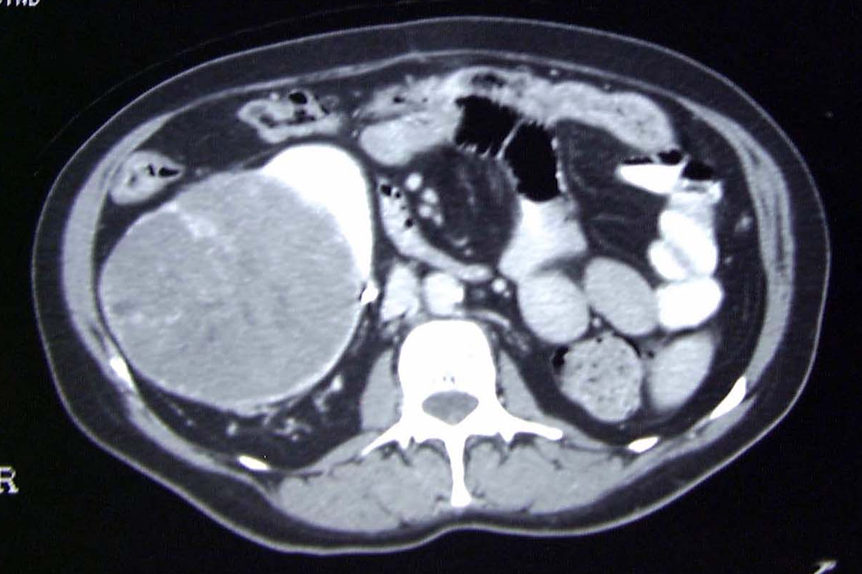

Slide 26
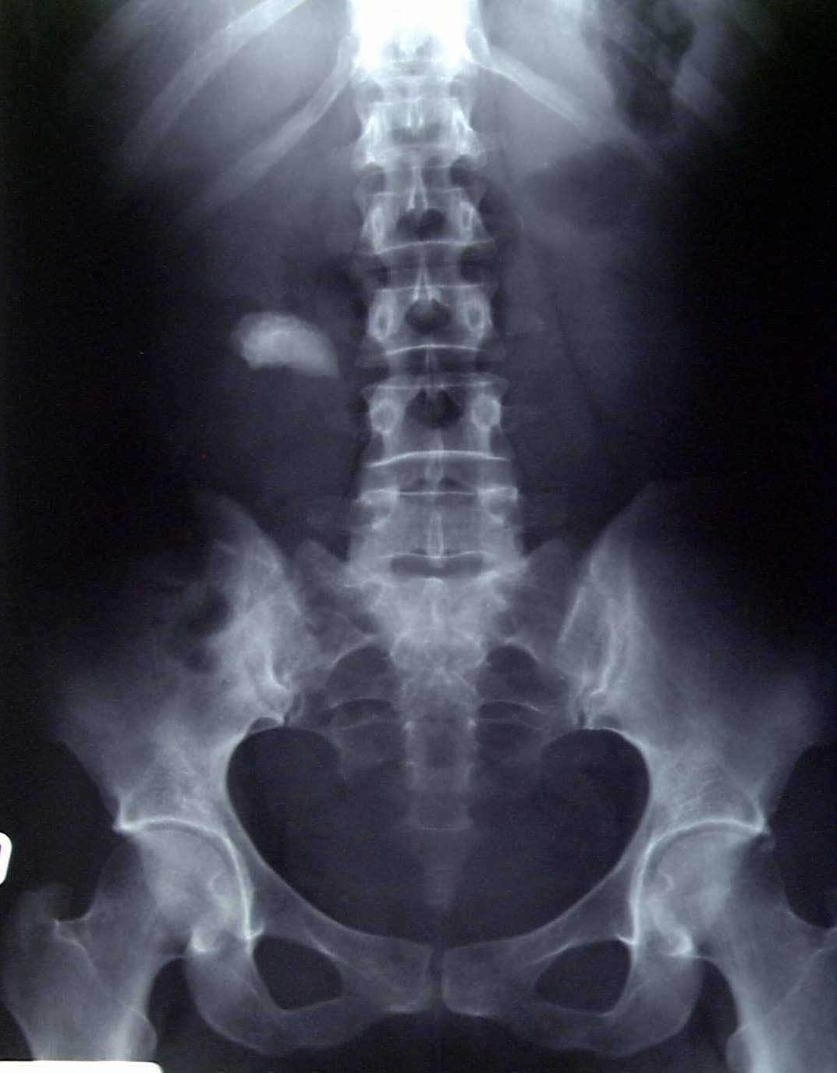
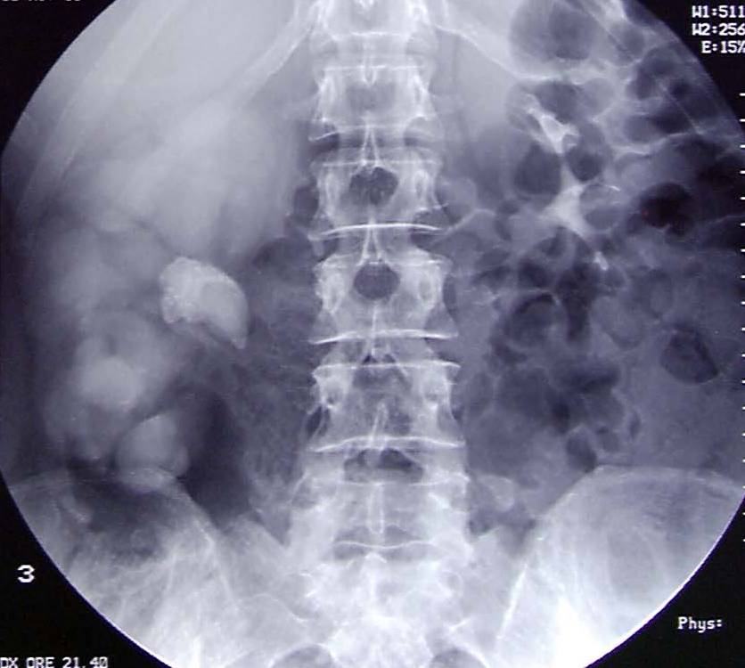

Slide 27

CITOLOGIA URINARIA
Blick nel 2011, su 778 pazienti valutati con cistoscopia flessibile ed imaging dell’alta via, riporta che la citologia urinaria presentava
sensibilità del 0.38
specificità del 0.98
CITOLOGIA: sensibile soprattutto nei tumori ad alto grado o CIS

Slide 28
FUTURO
Numerosi markes tumorali studiati , ma nessuno utilizzato attualmente nelle linee guida ( FISH test,BTA …….)
Utilizzo futuro per popolazioni a rischio come screening ?
Ricerca continua di nuovi markers sempre più specifici

Slide 29
MICROEMATURIA PERSISTENTE
Pazienti con ematuria microscopica a basso rischio (non fumatori, non lavoratori in settori a rischio) possono ritenersi conclusi dopo un adeguato studio clinico-laboratoristico
I malati a forte rischio (fumatori per esempio) potrebbero comunque beneficiare di una ripetizione a distanza (mediamente un anno) se persiste la microematuria.
Campbell et al, Urology

Slide 30
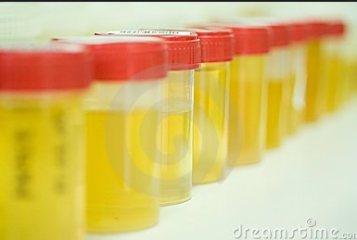
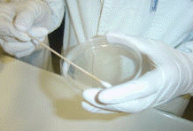
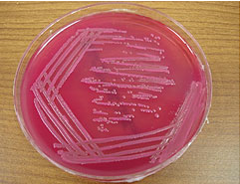
Ed ora al Microbiologo
Dr. ssa Lanzini Fernanda
Biologo di Laboratorio

Slide 31
Esame chimico
L’esame chimico-fisico delle urine è utilizzato:
  diagnosi di cistite e di altre infezioni delle vie urinarie;
  varie malattie sistemiche e metaboliche;
Si utilizza la prima urina emessa al mattino, raccogliendo il secondo mitto (mitto intermedio).
Il giorno precedente è meglio non svolgere lavori pesanti, praticare sport e stare molto in piedi.

Slide 32
Esame chimico
Le analisi sono solo semiquantitative o dicotomiche, ma conservano comunque un importante valore diagnostico o indicativo.
Quantità, colore e aspetto delle urine sono parametri utili per capire l’effettiva idratazione del soggetto.

Slide 33
Esame chimico
Glucosio
pH
Chetoni
Albumina
Bilirubina
Emoglobina
Urobilinogeno
Nitriti
Peso specifico
Leucociti

Slide 34
Valori di riferimento
Glucosio | Negativo
pH | 4,5-8,0
Chetoni | Negativi
Albumina | Negativa
Bilirubina | Negativa
Emoglobina | Negativa
Urobilinogeno | 0,2-1 UI
Nitriti | Negativi
Peso specifico | Bambini | 1.002-1.006
 | Adulti | 1.001-1.030
Leucociti | Negativi

Slide 35
Esame chimico
Glucosio
  passa dal glomerulo al tubulo renale dove è attivamente assorbito;
  il rene riesce a riassorbire completamente il glucosio fino ad una concentrazione di 180 mg/dL;
  oltrepassata la soglia renale, il glucosio comincia ad apparire nelle urine;
  l’escrezione del glucosio aumenta fortemente la diuresi per un effetto osmotico, che induce il paziente a bere molto.

Slide 36
Esame chimico
pH
  riflette il mantenimento del pH ematico (molti carichi basici o acidi in eccesso sono eliminati dal rene attraverso le urine);
  subisce grandi variazioni in rapporto all’alimentazione (urine acide indicano alimentazione a base di cibi raffinati e prodotti animali, urine neutre o alcaline indicano una alimentazione a base di frutta, verdura e cibi integrali).

Slide 37
Esame chimico
Chetoni
  se il metabolismo dei grassi è incompleto si formano tre composti (acetoacetato, β-idrossi-butirrato e acetone) che, dopo essere comparsi nel sangue, sono escreti nelle urine;
  compaiono in caso di acidosi diabetica, nelle malattie febbrili acute, nelle diete ipocaloriche e ipoglucidiche e negli stati tossici accompagni da vomito e diarrea.

Slide 38
Esame chimico
Albumina
  il nefrone sano non perde proteine se non in piccole quantità indosabili;
  piccole perdite di proteine (fino a 0,2 gr/L) possono verificarsi dopo uno sforzo fisico o nella prolungata stazione eretta;
  la striscia reattiva misura quasi esclusivamente albumina;
  segno di infiammazione, di malattia renale, di gestosi nelle gravide e di insufficienza cardiaca congestizia negli anziani.

Slide 39
Esame chimico
Bilirubina e Urobilinogeno
  compaiono in presenza di malattie epatiche;
  molte determinazione su sangue ne hanno fatto perdere importanza.

Slide 40
Esame chimico
Emoglobina
  emazie possono provenire dal glomerulo fino all’uretra;
  persistenza di emoglobinuria senza altri segni di malattie infettive va indagata per non trascurare eventuali tumori renali o uroteliali;
  differenziazione tra emazie di origina glomerulare (acantociti) ed emazie eumorfiche provenienti dalle vie urinarie;
  emoglobina libera, senza emazie, può essere dovuta ad un’emolisi intravascolare.

Slide 41
Esame chimico
Nitriti
  presenza di batteri in grado di trasformare i nitrati in nitriti (nitrato reduttasi);
  presenza in molti bacilli Gram negativi, assente nei Gram positivi;
  25% dei casi anche in presenza di batteri il test risulta negativo.

Slide 42
Esame chimico
Peso specifico
  fornisce indicazioni sull’introito idrico;
  indica la capacità del rene di concentrare le urine;
  una delle prime funzioni perse in seguito a danno tubulare.

Slide 43
Esame chimico
Leucociti
  viene evidenziata l’esterasi leucocitaria (enzima contenuto nei globuli bianchi);
  compaiono in caso di infezione alle vie urinarie;
  sono presenti anche in alcune malattie infiammatorie renali (glomerulonefrite e nefrite interstiziale).

Slide 44
Esame microscopico
Valori di riferimento
Eritrociti | 0-5 /campo
Leucociti | 0-5 /campo
Cellule epiteliali squamose | alcune /campo
Batteri | assenti o rari /campo
Cilindri ialini | assenti o rarissimi /campo
Cristalli | basso numero di cristalli non patologici

Slide 45
Esame microscopico
Cellule epiteliali
Cellule epiteliali squamose
  origine uretrale o vaginale → scarso significato
Cellule dell’epitelio di transizione
  originano da
    pelvi renale, uretere, vescica, uretra
Cellule dell’epitelio tubulare renale
  la loro presenza suggerisce un danno tubulare
    necrosi tubulare, rigetto trapianto, pielonefrite

Slide 46
Esame microscopico
Cilindri
Si formano nel lume tubulare;
Sono costituiti da glicoproteina di Tamm-Horsfall;
Sono denominati e identificati in base alle loro caratteristiche morfologiche.

Slide 47
Esame microscopico
Tipi di cilindri
Cilindri ialini
  rinvenuti spesso dopo esercizio fisico o stress;
Cilindri eritrocitari
Cilindri leucocitari
Cilindri granulosi
Cilindri di cellule epiteliali
Cilindri cerei
Cilindri lipidici

Slide 48
Infezioni alle vie urinarie
Nel termine infezioni alle vie urinarie sono compresi gli episodi sia sintomatici che asintomatici, nella grande maggioranza ad eziologia batterica, che interessano il tratto anatomico urinario, dalla vescica alle strutture renali.
In funzione di una serie di fattori, quali età, sesso, gravidanza, presenza di calcoli o malformazioni, le IVU hanno un significato prognostico diverso e possono richiedere un approccio diagnostico e terapeutico in base alle varie situazioni.

Slide 49
Classificazione delle infezioni alle vie urinarie
IVU delle basse vie uretrite cistite prostatite IVU delle alte vie pielonefrite | IVU acuta IVU recidivanti Reinfezioni IVU
Non complicate Complicate | Batteriuria asintomatica

Slide 50
Secondo la classificazione di Mc Geer devono essere presenti almeno 3 dei seguenti segni:
febbre o brividi
bruciore, frequenza o urgenza ad urinare
dolore sovrapubico
cambiamento nel carattere fisico dell’urina
deterioramento dello stato funzionale e mentale

Slide 51
Da un punto di vista clinico, la presenza di batteri nelle urine può dar luogo a quadri diversi, schematizzabili:
      Batteriuria asintomatica
      Cistite
      IVU febbrile e pielonefrite

Slide 52
Batteriuria asintomatica
Il quadro è caratterizzato da presenza di batteri nel tratto urinario in assenza di sintomi. Di norma non servono terapia o approfondimenti diagnostici;
Nei casi in cui sono probabili successive complicanze, come nei bambini con reflusso vescico-ureterale, nelle donne gravide, nei trapiantati di rene e quando si devono praticare manovre invasive su un tratto urinario infetto, in presenza di diagnosi confermata di batteriuria anche asintomatica, i pazienti vanno comunque trattati.

Slide 53
Cistite
Il quadro manifesta sintomi che interessano le basse vie (vescica e uretra) ed è caratterizzato da disuria, pollachiuria e stimolo impellente alla minzione in assenza di segni di interessamento di altri siti del tratto urinario;
In diagnosi differenziale vi è la sindrome uretrale acuta, frequente nelle donne, anch’essa caratterizzata da sintomi che simulano un’irritazione vescicale.

Slide 54
Sindrome uretrale
Il 35-40% delle donne che ricorre al MMG con sintomi di IVU inferiore sembra affetto da questa sindrome;
Per distinguerla dalla cistite è importante eseguire una coltura delle urine;
Nelle pazienti con sindrome uretrale l’urina è sterile o mostra solo poche colonie;
Le cause più comuni sono:
  Chlamydia trachomatis, Neisseria gonorrhoeae, Mycoplasma hominis, Ureaplasma urealyticum, HSV.

Slide 55
IVU febbrile e pielonefrite
Il quadro manifesta sintomi di interessamento tissutale di solito delle alte vie urinarie;
Nel caso di pielonefrite (interessamento di rene e pelvi renale) di norma vi è dolore al fianco e spesso segni non solo di infezione locale ma anche di infezione sistemica (febbre, brividi, malessere, nausea, cefalea);
Questi quadri possono evolvere anche in sepsi (con questo sospetto è utile l’emo-coltura).

Slide 56
Epidemiologia
Le IVU sono, dopo quelle respiratorie, le infezioni più frequenti e sono la causa più comune di ricorso a chemioterapia;
Sebbene acquisite con maggiore frequenza in comunità, le IVU sono le più frequenti infezioni acquisite in ambiente nosocomiale (40%);
La cistite è, tra le IVU, di gran lunga la manifestazione più comune e le donne sono più colpite rispetto all’uomo;
Le IVU costituiscono, quantitativamente, il principale impegno diagnostico di un laboratorio di batteriologia.

Slide 57
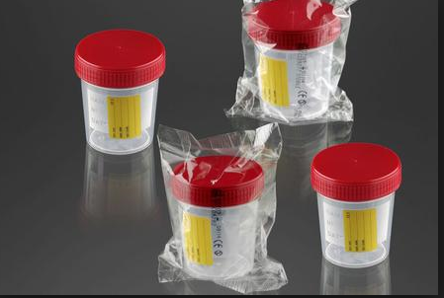
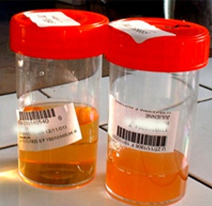
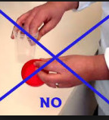

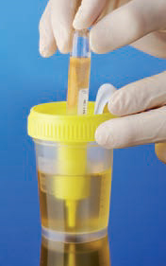

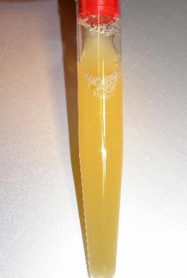
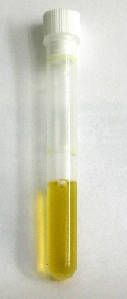
Dato che le urine sono un buon terreno di coltura e possono essere facilmente contaminate da batteri di uretra, perineo, vagina è essenziale avere corrette modalità di prelievo, conservazione e trasporto.
. NO

Slide 58
Modalità raccolta campione
Mitto intermedio:
Nel maschio pulire bene l’area genitale, retrarre il prepuzio, pulire il glande e il meato esterno con acqua e sapone, mantenere il meato scoperto, urinare eliminando il primo getto di urina e raccogliendo la seconda parte nel contenitore sterile.
Nelle donne divaricare le grandi labbra, pulire bene l’area genitale e il meato esterno andando dall’avanti all’indietro, mantenere le grandi labbra divaricate, urinare eliminando il primo getto di urina e raccogliendo la seconda parte direttamente nel contenitore sterile.

Slide 59
Modalità raccolta campione
Conservazione:
Campione prelevato in contenitore sterile con acido borico: fino a 24h a temperatura ambiente, 48h in frigorifero;
Campione prelevato in contenitore sterile standard: fino a 12h refrigerato a 4°C;
Il campione senza conservante e non refrigerato deve essere processato entro 2h.

Slide 60
I microrganismi più frequenti
ALTRI
FUNGHI
GRAM+
GRAM -

Slide 61
Principali agenti eziologici di infezioni urinarie
5
16

Slide 62
Miceti e protozoi
Candida spp
Trichomonas vaginalis
Schistosoma haematobium (infiammazione vescicale ed ematuria)

Slide 63
Antibiotici
Nitrofurantoina
Cotrimossazolo
Ampicillina
Amoxicillina/ac clavulanico
Fluorochinoloni
Cefalosporine
Aminoglicosidi
Fosfomicina
Carbapenemi

Slide 64
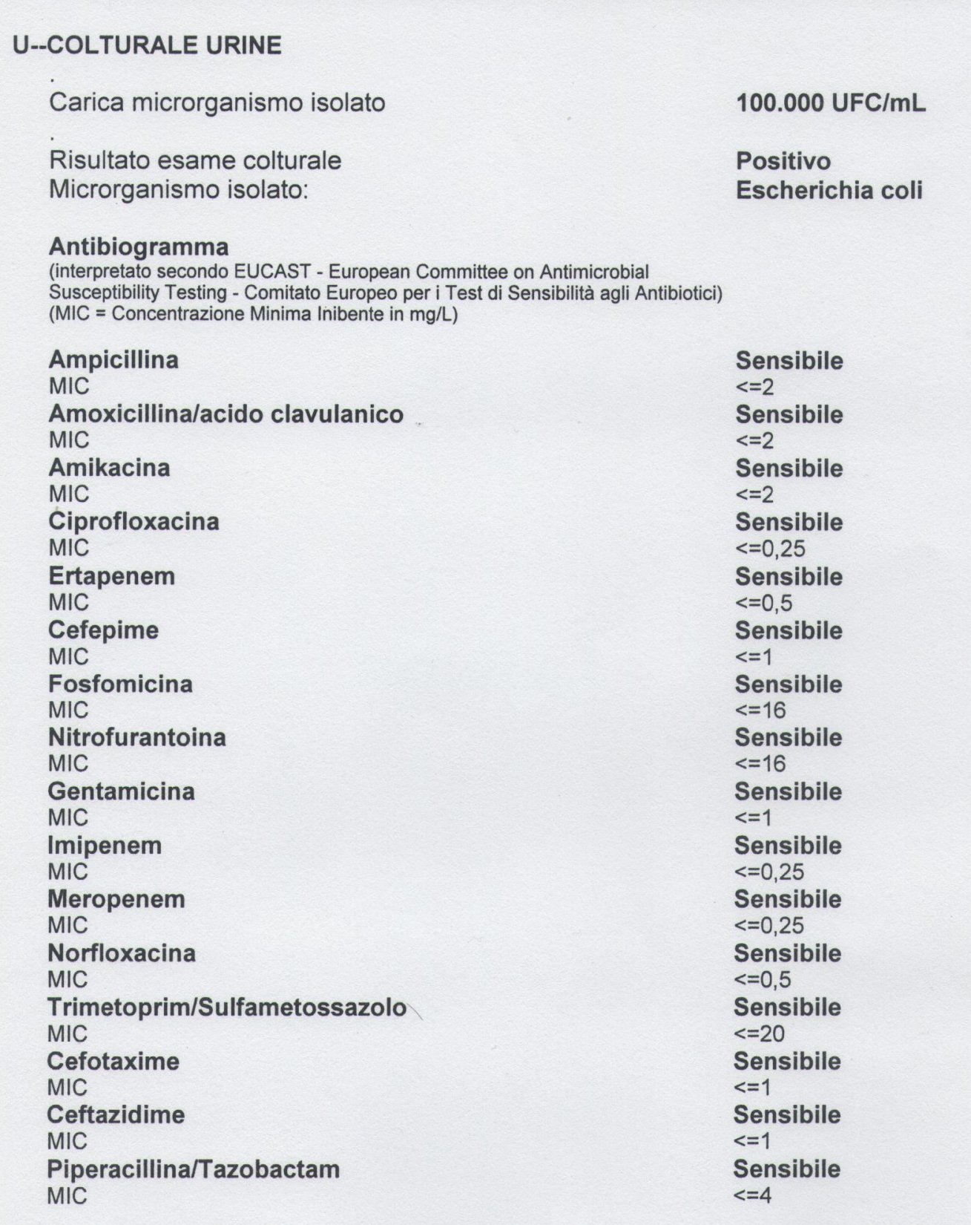

Slide 65
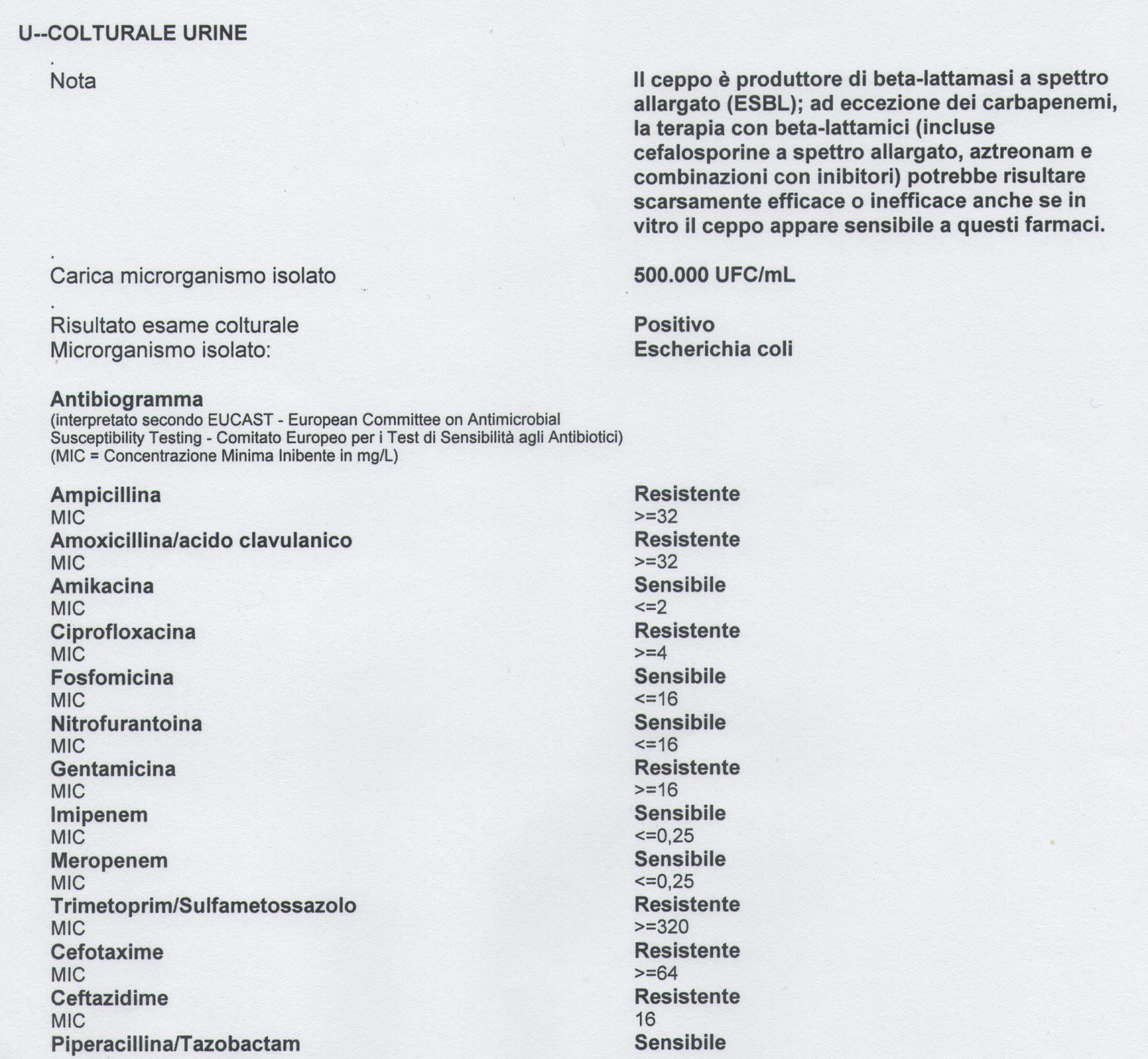
MIC 8

Slide 66
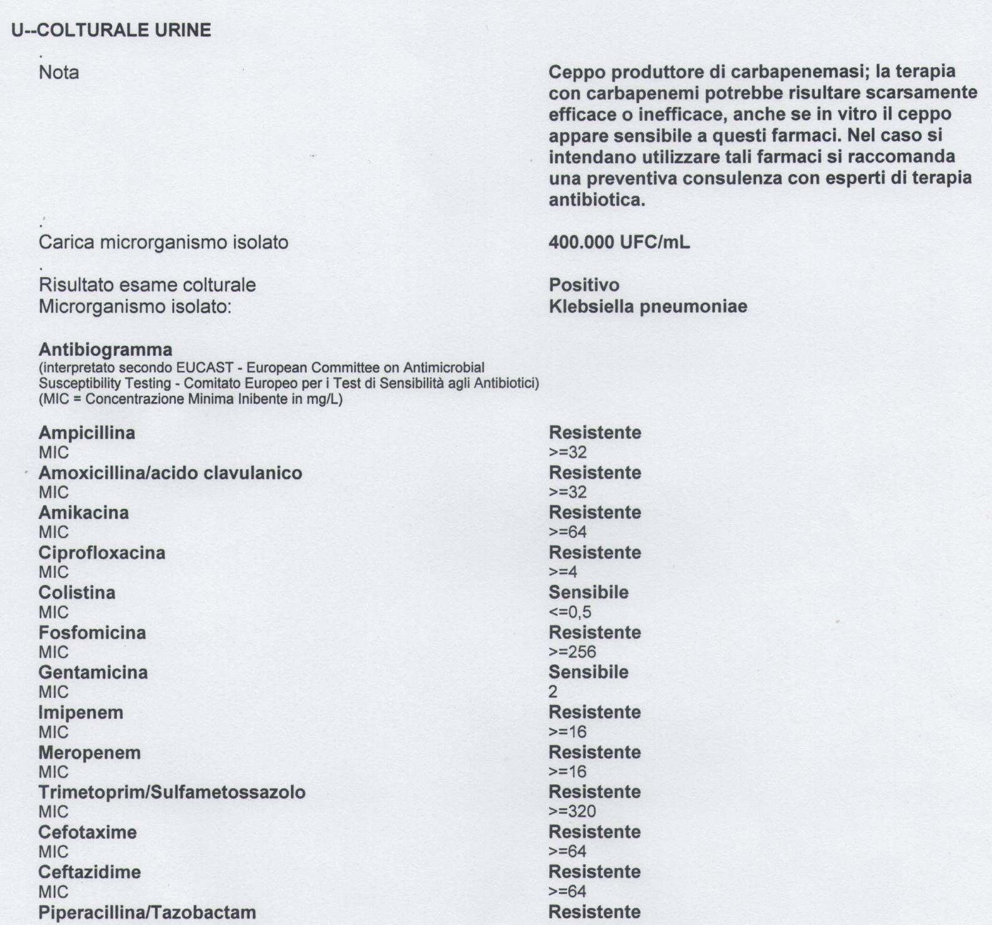
MIC > =128

Slide 67
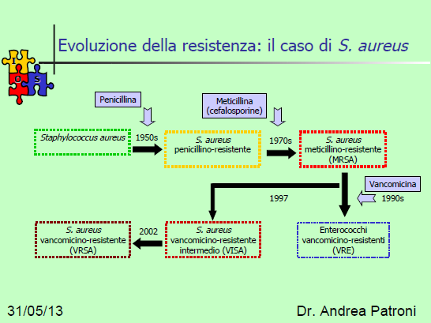
E quando sono in causa i Gram positivi?

Slide 68
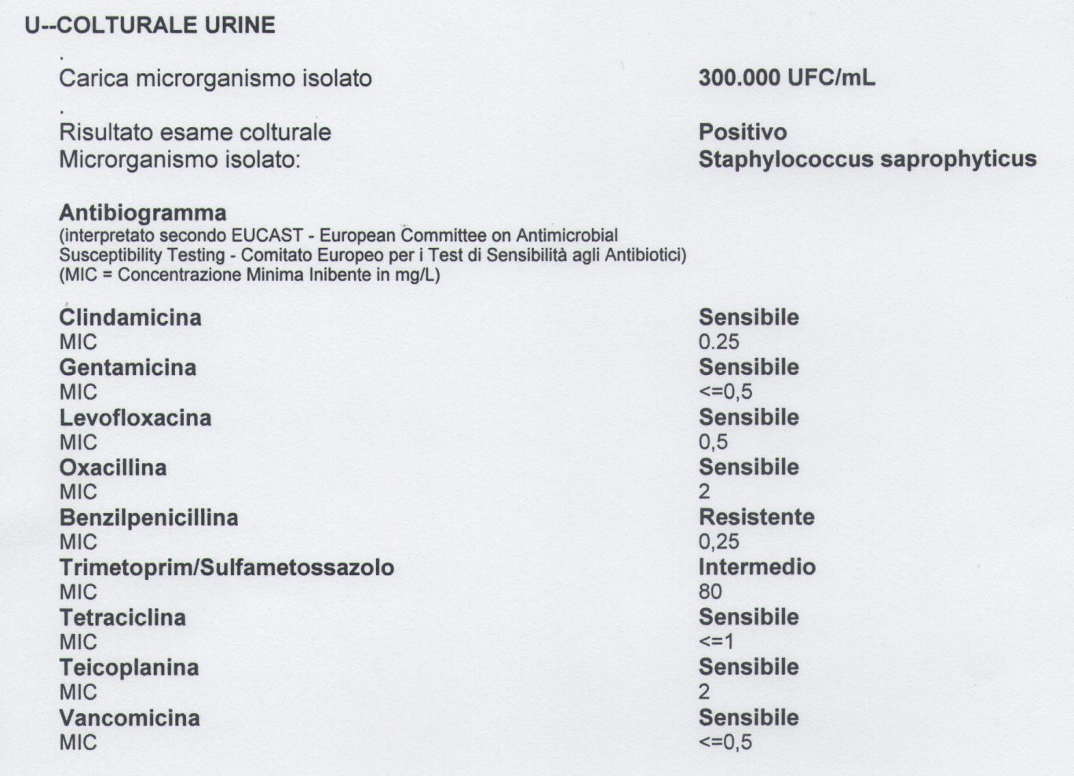

Slide 69
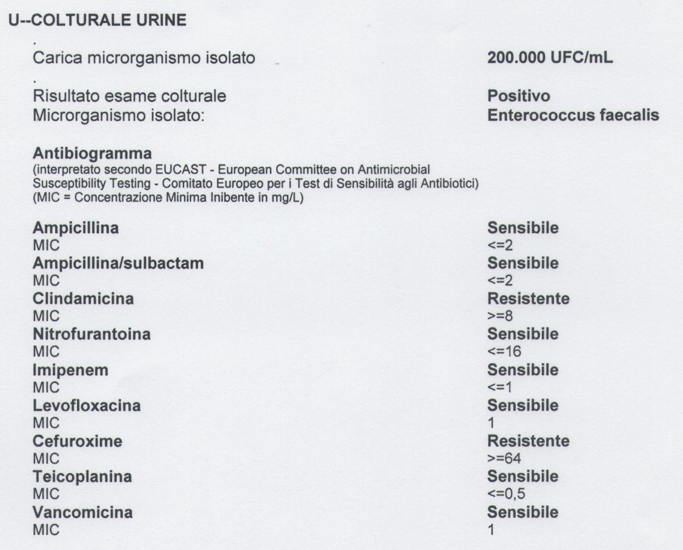

Slide 70
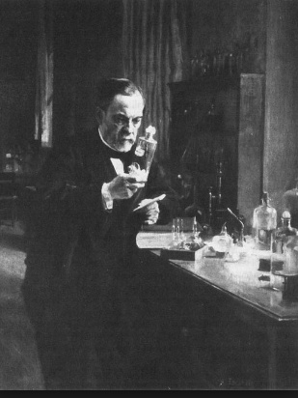
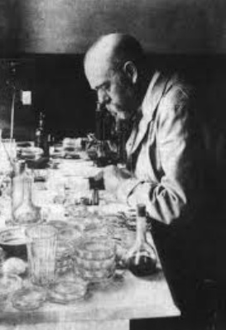
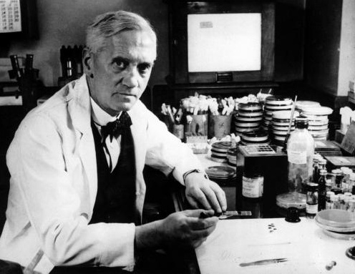
GRAZIE
70

Slide 71
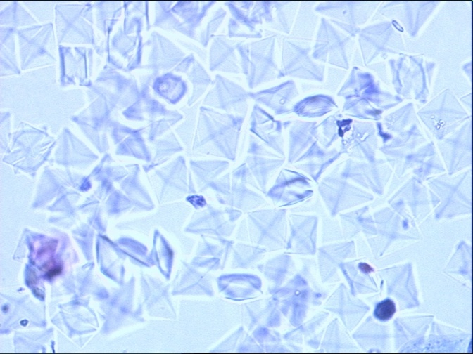
L’EMATURIA DAL PUNTO DI VISTA DELL’ANATOMIA PATOLOGICA
Giacomo Gazzano
Chiari 20/09/2014

Slide 72
Notes:
72

Slide 73
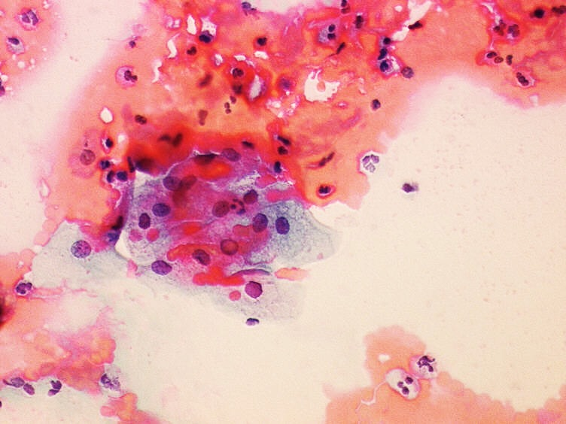

Slide 74
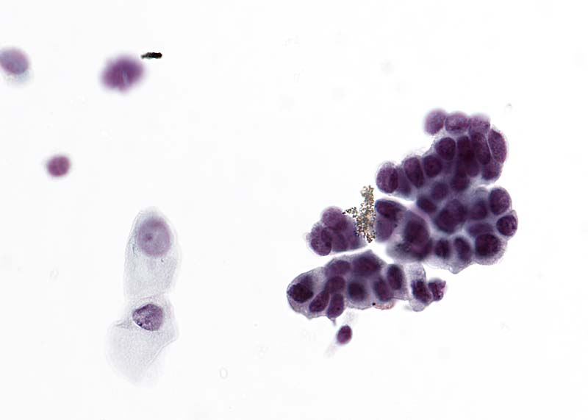
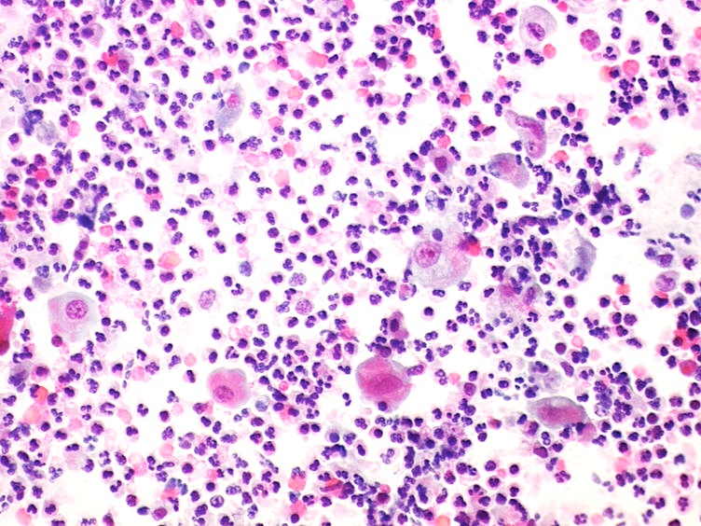
POSSIBILI DIAGNOSI
EMATURIA

Slide 75
POSSIBILI DIAGNOSI
NEOPLASIE:
a) uroteliali (> 90%).
b) carcinoma a cellule squamose (6-8% circa)
c) Adenocarcinoma (2% circa)
NON NEOPLASTICHE:
cistiti (batteriche, virali, ecc.)
b) calcoli delle vie urinarie

Slide 76
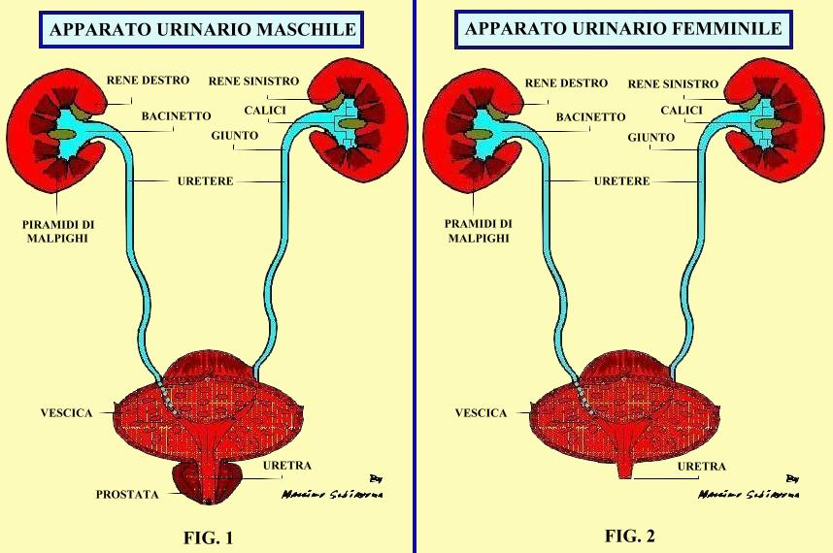
Urotelio
Epitelio transizionale che riveste pelvi renali, ureteri, vescica e uretra.

Slide 77
Storia clinica: molto importante!
Manovre strumentali (cateterizzazioni)
Cistoscopia
Chirurgia
Calcolosi
Terapia
Per una corretta interpretazione

Slide 78
Modalità di raccolta
URINE SPONTANEE
3 campioni di 3 giorni consecutivi
Seconde urine del mattino
Letteratura
>specificità con >nr campioni
URINE DA CATETERE
URINE DA LAVAGGIO
URINE DA NEOVESCICA (vescica ileale)
Inadeguato (25 cc)

Slide 79
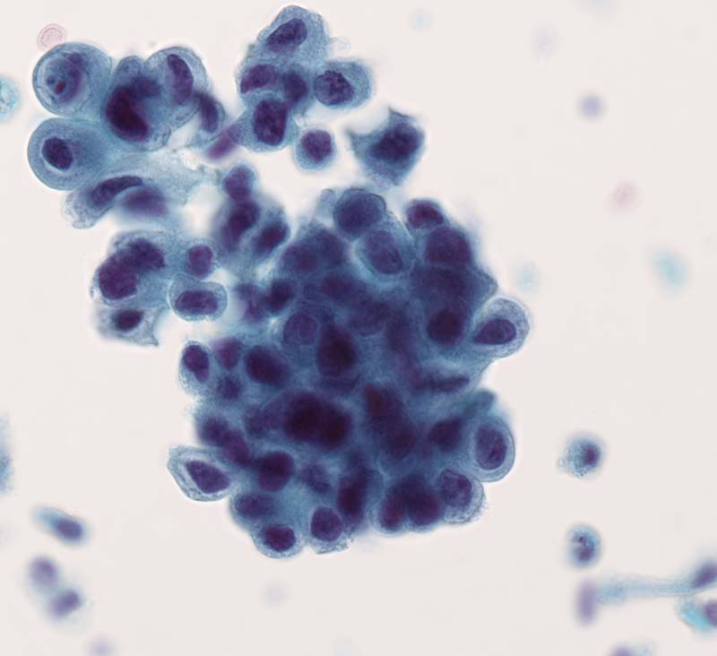
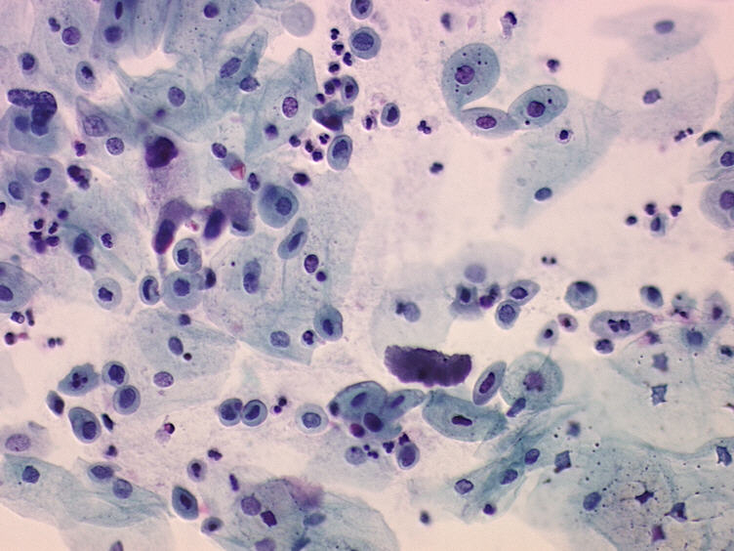
Il quadro citologico dipende dal pattern di crescita e dal grado di malignità della neoplasia

Slide 80
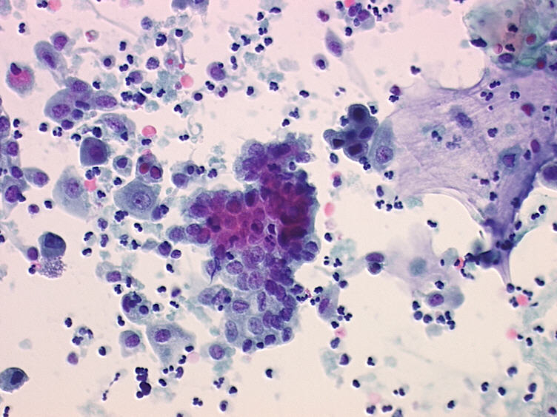

Slide 81
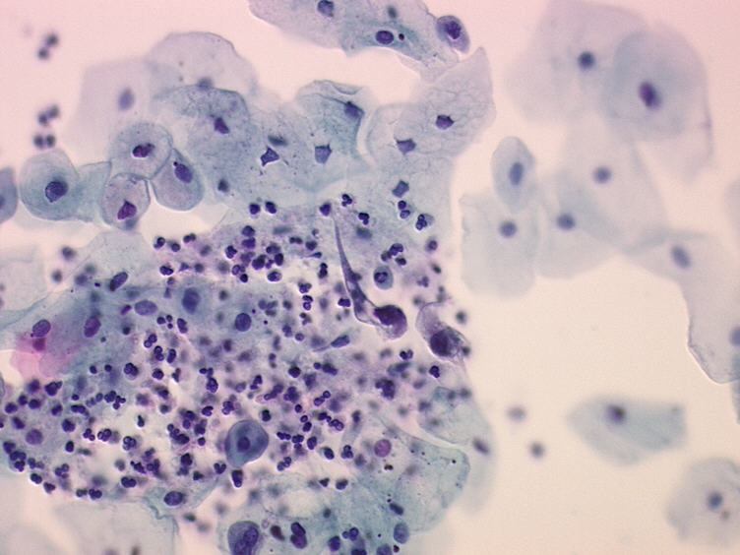

Slide 82
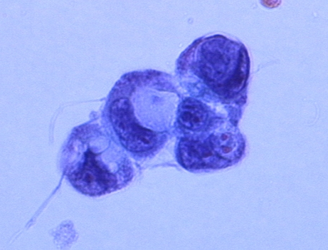
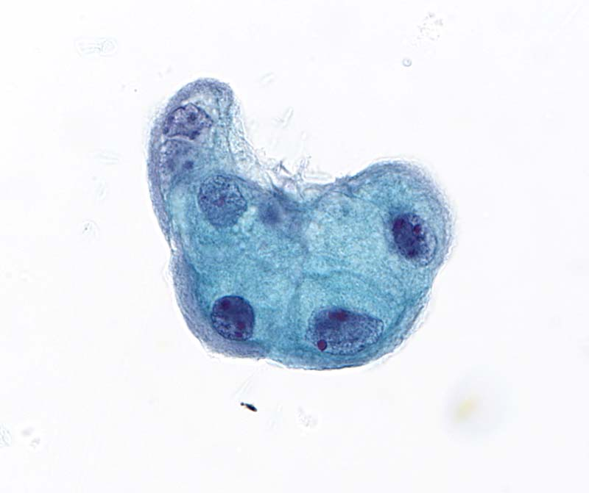

Slide 83
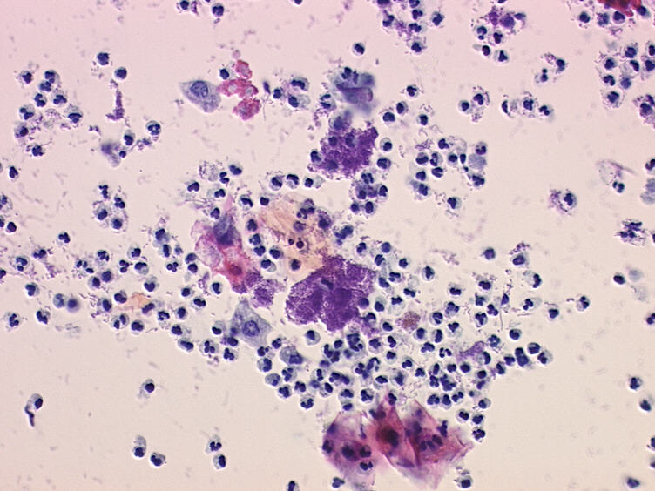
CISTITI
Notes:
83

Slide 84
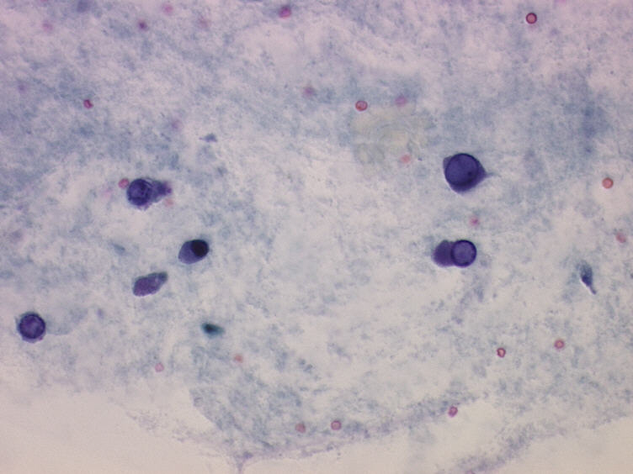

Slide 85
Patologie non tumorali
Calcoli vie urinarie
effetti abrasivi
a) massiva esfoliazione delle cellule uroteliali in cluster papillariformi (d/d con tumore papillare a basso grado)
b) ematuria/cristalli

Slide 86
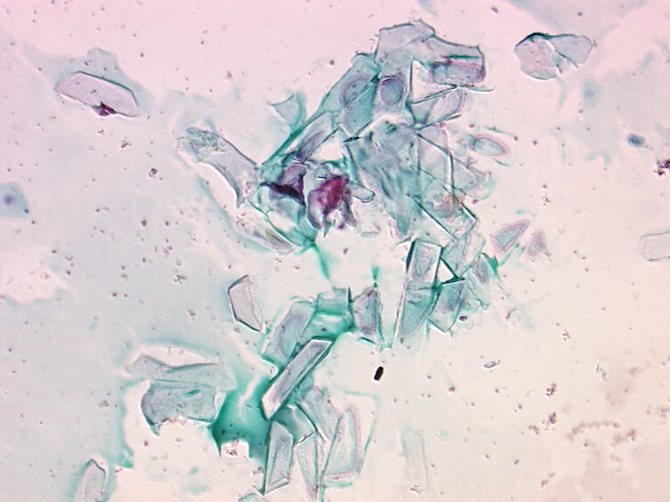

Slide 87
CITOLOGIA URINARIA
Pazienti sintomatici:
Ematuria
Sorveglianza
Controllo dopo BCG
Esame di screening (professioni a rischio:industrie chimiche e metallurgiche...)
Notes:
87

Slide 88
LIMITI
Sensibilità (0-73% basso grado, 95% alto grado)
Dipende dall’esperienza
Utilizzo della classificazione

Slide 89
QUOTIDIANA COLLABORAZIONE!
GRAZIE

Slide 90
TAKE HOME MESSAGES:
1
L’Ematuria è un problema di comune riscontro clinico e uno dei più frequenti segni di patologia urologica. Ogni episodio di ematuria merita un corretto iter etiopatogenetico ed un iter diagnostico mirato.
4
Una microematuria persistente , anche se asintomatica, va sempre indagata per escludere la natura neoplastica ed in questo caso l'esame di I scelta è il citologico su tre campioni di urina ( II getto), che è
- facile da eseguirsi
- poco costoso
- rivela la presenza di cellule di solito assenti: ATIPICHE /NEOPLASTICHE.
In presenza di sintomi come febbre e disturbi minzionali , l'esame urine e l'urinocoltura sono fondamentali. Nella valutazione dell'urinocoltura più che la carica batterica è opportuno considerare la correlazione tra notizie anamnestiche e presenza di un determinato microorganismo.
3
È da considerarsi a genesi neoplastica fino a prova contraria.
2

